Slide 1
TIROCINI
Corso di Laurea Medicina e Chirurgia
Università degli Studi di Milano Bicocca
a.a. 2025/26

Slide 2
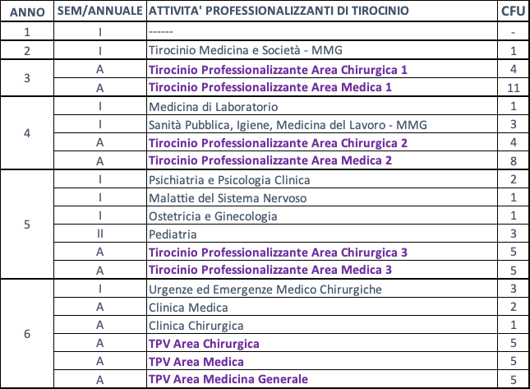

Slide 3
GRUPPO DI LAVORO TIROCINI – PROGETTO TIROCINI
Obiettivi di Tirocinio (Libretto Attività Professionalizzanti) – COSA-QUANDO
          quali abilità devono essere acquisite, quando e con quale livello di autonomia
          obiettivi di Tirocinio (allineamento conoscenze - competenze)
Rete Formativa -- DOVE
Modello di Tirocinio – COSA-QUANDO-DOVE
REPARTI E STRUTTURE OSPEDALIERE
III
IV
ABILITA’
RETE FORMATIVA
V
VI

Slide 4
LEZIONI FRONTALI-CONOSCENZE
TIROCINIO AREA MEDICA 1 - COMPETENZE
Medicina interna
Malattie apparato respiratorio
Malattie apparato cardiovascolare
REPARTI
Patologia Medico Chirurgica 1
- Metodologia clinica
- Malattie apparato respiratorio
Malattie apparato cardiovascolare
REPARTI
Medicina interna
Malattie apparato respiratorio
Malattie apparato cardiovascolare
I semestre
I semestre
II semestre
5 settimane
5 settimane
LEZIONI FRONTALI-CONOSCENZE
Patologia Medico Chirurgica 2
Gastroenterologia
Endocrinologia
Patologia Medico Chirurgica 3
Malattie del sangue
Nefrologia
Reumatologia
Malattie infettive
3 ANNO
II semestre
4 ANNO
TIROCINIO AREA MEDICA 2 - COMPETENZE
Gastroenterologia
Malattie del sangue
Nefrologia
Endocrinologia (ambulatori)
Reumatologia (ambulatori)
Malattie infettive
Gastroenterologia
Malattie del sangue
Nefrologia
Endocrinologia (ambulatori)
Reumatologia (ambulatori)
Malattie infettive
REPARTI
REPARTI
I semestre
II semestre
4 settimane
4 settimane

Slide 5
5 ANNO
TIROCINIO AREA 3 - COMPETENZE
LEZIONI FRONTALI -CONOSCENZE
REPARTI
Medicina interna
Geriatria
Cure Palliative
Cardiologia
Pneumologia
Gastroenterologia
Malattie infettive
Oncologia Medica
Ematologia
Neurologia
Nefrologia
Reumatologia
Medicina Urgenza
Anestesia e rianimazione
Clinica Medica 1
Geriatria
Medicina interna
Oncologia
Malattie del sangue
II semestre
I - II semestre
4 settimane
6 ANNO
TPV AREA MEDICA - VALUTAZIONE
Medicina interna
Geriatria
Cure Palliative
Cardiologia
Pneumologia
Gastroenterologia
Malattie infettive
Oncologia Medica
Ematologia
Neurologia
Nefrologia
Reumatologia
Medicina Urgenza
REPARTI
LEZIONI FRONTALI CONOSCENZE
Clinica Medica 2
Med interna
Cure Palliative
Cardiologia
Pneumologia
Gastroenterologia
Malattie infettive
Oncologia
I - II semestre
I semestre
4 settimane

Slide 6
3 ANNO
LEZIONI FRONTALI - CONOSCENZE
TIROCINIO AREA CHIRURGICA 1 - COMPETENZE
Patologia Medico Chirurgica 1
Chirurgia dell’apparato cardiovascolare
REPARTI
Chirurgia Generale
I sem
I - II sem
4 settimane
LEZIONI FRONTALI - CONOSCENZE
Patologia Medico Chirurgica 2
Patologia Chirurgica
II sem
Patologia Medico Chirurgica 3
Urologia
4 ANNO
TIROCINIO AREA CHIRURGICA 2 - COMPETENZE
REPARTI
Chirurgia Generale
I - II sem
4 settimane

Slide 7
5 ANNO
LEZIONI FRONTALI - CONOSCENZE
TIROCINIO AREA CHIRURGICA 3 - COMPETENZE
Urologia
Ortopedia
Chirurgia Toracica
Chirurgia Vascolare
Cardiochirurgia
Otorinolaringoiatria
Neurochirurgia
Chirurgia Maxillo Facciale
Chirurgia Plastica e della Mano
Senologia
Ginecologia
Oculistica
Specialità Medico Chirurgiche
Otorinolaringoiatria
Malattie dell’ apparato visivo
Chirurgia maxillo facciale e Chirurgia Plastica
Malattie Odintostomatologiche
REPARTI
I semestre
I - II semestre
Clinica Ortopedia e Traumatologica
LEZIONI FRONTALI - CONOSCENZE
Ginecologia e Ostetricia
4 settimane
II sem
6 ANNO
TPV AREA CHIRURGICA - VALUTAZIONE
LEZIONI FRONTALI - CONOSCENZE
Urologia
Ortopedia
Chirurgia Toracica
Chirurgia Vascolare
Cardiochirurgia
Otorinolaringoiatria
Neurochirurgia
Chirurgia Maxillo Facciale
Chirurgia Plastica e della Mano
Senologia
Ginecologia
Oculistica
REPARTI
Clinica Chirurgica
Chirurgia Generale
Cadiochirurgia
Chirurgia Vascolare
Oncologia Chiirurgica
I semestre
I - II semestre
Urgenze Emergenze Medico Chirurgiche
Chirurgia d’Urgenza
4 settimane

Slide 8
TIROCINI 3-6 anno
3 ANNO
TIROCINIO AREA MEDICA 1: Cardiologia, Pneumologia, Medicina interna
TIROCINIO AREA CHIRURGICA 1: Chirurgia Generale
4 ANNO
TIROCINIO AREA MEDICA 2: Medicina Interna, Gastroenterologia, Ematologia, Nefrologia, Reumatologia, Mal. Inf.
TIROCINIO AREA CHIRURGICA 2: Chirurgia Generale
TIROCINIO LABORATORIO BIOMEDICO Laboratorio Biomedico
TIROCINIO MMG Ambulatori Medici di Medicina Generale
5 ANNO
TIROCINIO AREA MEDICA 3: Medicina interna, Geriatria, Cure Palliative, Cardiologia, Pneumologia, Gastroenterologia, Malattie infettive,
Ematologia, Oncologia Medica, Neurologia, Nefrologia, Reumatologia, Medicina Urgenza, Anestesia e rianimazione
TIROCINIO AREA CHIRURGICA 3: Urologia, Ortopedia, Chirurgia Toracica, Chirurgia Vascolare ,Cardiochirurgia, Otorinolaringoiatria, Neurochirurgia,
Chirurgia Maxillo Facciale, Chirurgia Plastica e della Mano, Senologia, Ginecologia
TIROCINIO NEUROLOGIA
TIROCINIO PSICHIATRIA
ESERCITAZIONI PSCIOLOGIA CLINICA
TIROCINIO GINECOLOGIA
6 ANNO
TIROCINIO AREA MEDICA 1: Medicina interna, Geriatria, Cure Palliative, Cardiologia, Pneumologia, Gastroenterologia, Malattie infettive,
Ematologia, Oncologia Medica, Neurologia, Nefrologia, Reumatologia, Medicina Urgenza,
TIROCINIO AREA CHIRURGICA 1
TIROCINIO PRONTO SOCCORSO

Slide 9
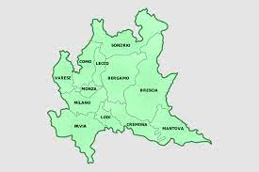
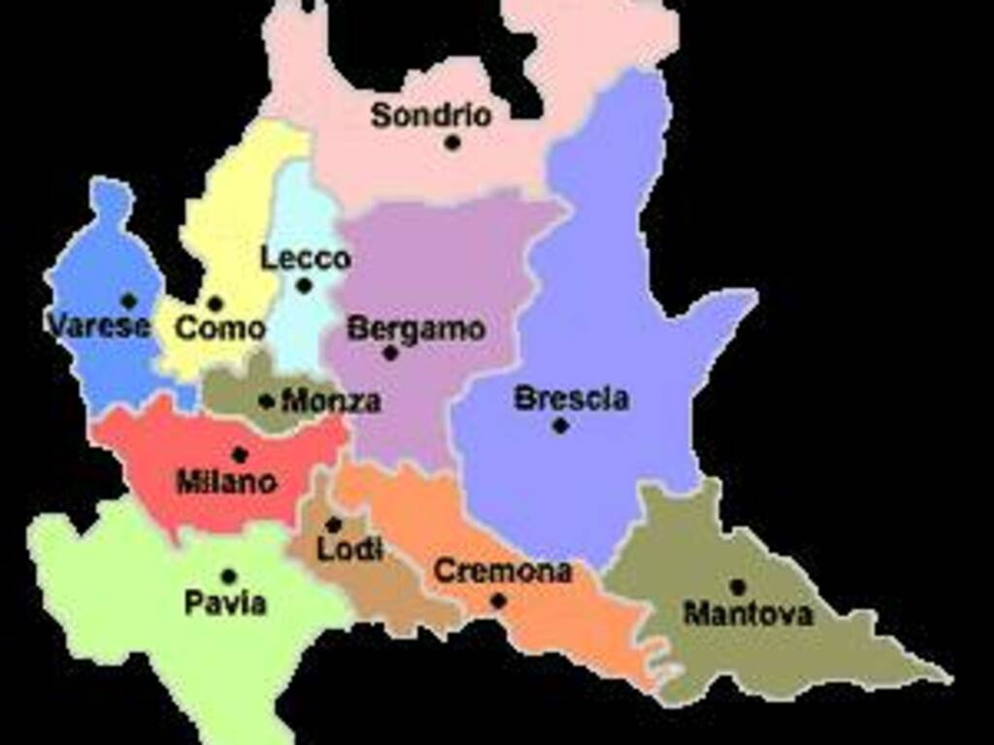
RETE FORMATIVA
HSG
ASST BRIANZA
CLINICHE ZUCCHI
ASST NIGUARDA
ASST RHODENSE
ASST LECCO
ASST BERGAMO OVEST
ASST MILANO NORD
POLICLINICO MONZA
AUXOLOGICO
ASST BERGAMO EST
MONZA BRIANZA
MILANO
LECCO
BERGAMO

Slide 10
PROCEDURA DI ASSEGNAZIONE
in quale Gruppo (Periodo) e in quale Struttura sede di Tirocinio?
Ogni anno nel mese di giugno vi verrà richiesto di rispondere a un questionario ai fini della vostra assegnazione a una sede e a un periodo di tirocinio:
In quale Gruppo (ovvero in quale periodo)?
Presso quale Sede (ospedale, reparto)?
Privilegiate il Gruppo o la Sede?
L’assegnazione al Gruppo e alla Sede, relativamente allo svolgimento dei Tirocini durante tutto l’anno accademico, compatibilmente con il numero di posti disponibili nelle strutture in ciascun periodo, vi verrà comunicata entro fine luglio per l’inizio dei Tirocini in settembre

Slide 11
ORGANIZZAZIONE PER GRUPPI
3 anno
Tirocini 3 anno
Area Medica: 3 Gruppi (A B C) 5 settimane nel I semestre, 5 settimane nel II semestre
Area Chirurgica: 6 Gruppi (A1 A2 B1 B2 C1 C2) 4 settimane nel I o nel II semestre
Area Medica: Reparti di Medicina Interna, Cardiologia, Pneumologia
Area Chirurgica: Reparti di Chirurgia Generale
TIROCINIO DI AREA MEDICA: FREQUENZA NELLO STESSO REPARTO NEL I E II SEMESTRE

Slide 12
ORGANIZZAZIONE PER GRUPPI
4 anno
Tirocini 4 anno
Area Medica: 4 Gruppi (A B C D) 4 settimane nel I semestre, 4 settimane nel II semestre
Area Chirurgica: 8 Gruppi (A1 A2 B1 B2 C1 C2 D1 D2) 4 settimane nel I o nel II semestre
Area Medica: Reparti di Medicina Interna, Gastroenterologia, Ematologia, Nefrologia, Reumatologia, Mal. Inf.
Area Chirurgica: Reparti di Chirurgia Generale
TIROCINIO DI AREA MEDICA: FREQUENZA IN DUE REPARTO DIVERSI NEL I E II SEMESTRE
(esempio: Gastroenetrologia nel I semestre e Nefrologia nel II semestre)

Slide 13
ORGANIZZAZIONE PER GRUPPI
5 anno
Tirocini 5 anno
Area Medica: 6 Gruppi (A B C D E F) 4 settimane I semestre o II semestre
Area Chirurgica: 6 Gruppi (A B C D E F) 4 settimane I semestre o II semestre
Area Medica: Reparti: tutti (incluso Anestesia e Rianimazione)
Area Chirurgica: Reparti: tutti

Slide 14
ORGANIZZAZIONE PER GRUPPI
6 anno
TIROCINI PRATICI VALUTATIVI (TPV)
Area Medica: Reparti: tutti (escluso Anestesia e Rianimazione)
Area Chirurgica: Reparti: tutti
TIROCINIO IN PRONTO SOCCORSO

Slide 15
TIROCINI PRATICI VALUTATIVI (TPV)
ABILITANTI ALL’ESERCIZIO DELLA PROFESISONE
DM58/2018 ART.3
Il tirocinio pratico-valutativo e' volto ad accertare le capacita' dello studente relative al «saper fare e al saper essere medico» che consiste nell'applicare le conoscenze biomediche e cliniche alla pratica medica, nel risolvere questioni di deontologia professionale e di etica medica, nel dimostrare attitudine a risolvere problemi clinici afferenti alle aree della medicina e della chirurgia e delle relative specialita', della diagnostica di laboratorio e strumentale e della sanita' pubblica.
Ad ogni CFU riservato al TPV devono corrispondere almeno 20 ore di attivita' didattica di tipo professionalizzante (e non oltre 5 ore di studio individuale).
Il TPV si svolge per un numero di ore corrispondenti ad almeno 5 CFU per ciascuna mensilita' e si articola nei seguenti periodi, anche non consecutivi:
un mese in Area Chirurgica;
un mese in Area Medica;
un mese, da svolgersi non prima del sesto anno di corso, nello specifico ambito della Medicina Generale.
Le universita' forniscono a ciascuno studente un libretto-diario che si articola in una parte descrittiva delle attivita' svolte e di una parte valutativa delle competenze dimostrate.
La certificazione della frequenza e la valutazione avvengono sotto la diretta responsabilita' e a cura del docente universitario o del dirigente medico, responsabile della struttura frequentata dal tirocinante, e del medico di Medicina Generale, che rilasciano, ciascuno per la parte di rispettiva competenza, formale attestazione della frequenza, unitamente alla valutazione dei risultati relativi alle competenze dimostrate, ed esprimendo, in caso positivo, un giudizio di idoneita’.
Il TPV e' superato solo in caso di conseguimento del giudizio d'idoneita' per ciascuno dei tre periodi.
minimo 100 ORE

Slide 16
TUTORE
3-5 anno
I Tutori sono figure di riferimento e di supporto dell’attività̀ clinica su paziente
Al Tutore spetta il compito di:
prendere visione degli obiettivi di Tirocinio come riportati nel Libretto delle attività di Tirocinio
programmare le attività dello studente durante il periodo di Tirocinio;
supervisionare lo studente nella partecipazione alle attività̀ di Tirocinio;
verificare la frequenza e il raggiungimento degli obbiettivi previsti;
firmare il Libretto Rosso delle attività professionalizzanti (in caso di esito positivo);
possono rivestire il ruolo di Tutore i Docenti ed i Ricercatori della disciplina, i medici ospedalieri afferenti al reparto
In conseguenza della turnistica, delle ferie, delle attività oltre a quelle cliniche, obbligatorie per i dipendenti delle strutture sanitarie, il Tutore di Tirocinio non potrà essere sempre presente, ma potrà essere sostituito da collega della stessa realtà clinica/reparto in quelle specifiche giornate.
Deve comunque essere garantita allo Studente una programmazione delle attività durante tutti i giorni del Tirocinio e l’affiancamento a un medico del Reparto, al fine di: 1) conoscere l’organizzazione di reparto; 2) osservare attività ambulatoriali, di degenza, di sala operatoria; 3) mettere in pratica le nozioni acquisite durante il corso di studio.

Slide 17
PROCEDURA PER GLI STUDENTI
All’inizio del periodo di Tirocinio:
Presentarsi in Reparto alle ore 8:00 del primo giorno di Tirocinio
Portare camice, zoccoli, fonendoscopio, taccuino e penna
Chiedere al Primario o a chi da lui delegato di essere affidati ad un Tutore di Tirocinio
Portare al Tutore di Tirocinio il Libretto delle attività professionalizzanti, condividendo con lui gli obiettivi indicati per lo specifico Tirocinio
Durante il Tirocinio:
Frequentare regolarmente e quotidianamente (obbligo di frequenza al 70% delle ore previste)
In caso di impossibilità di frequenza per motivate ragioni, comunicare la assenza al Tutore Clinico (o a chi da lui indicato)
Compilare il libretto nelle parti relative alla frequenza
Al termine del periodo di Tirocinio:
Verificare di aver frequentato quanto previsto; per i TPV minimo 100 ore
Verificare con il Tutore di Tirocinio il raggiungimento degli obiettivi
In caso positivo, chiedere al Tutore di Tirocinio la firma sul Libretto
Essere attenti e propositivi, a volte se possibile anche proattivi, consente di entrare in sintonia con il gruppo lavoro più rapidamente.

